Slide 1

Empreendedorismo
Curso de Informática para Internet
Profa. Raquel Lira

Slide 2
O que eu quero aprender?

Slide 3
Algumas perguntas sobre o tema
Empreender é o mesmo que criar uma empresa?
O empreendedor é nato ou pode se desenvolver?
Você se considera empreendedor(a)? Por quê?
O que é ser empreendedor?
Ser criativo é pré-requisito para ser empreendedor?
Porque a inovação está intimamente ligada ao empreendedorismo?
Quais os passos para se empreender no mundo dos negócios?

Slide 4
Ementa no PPC
O perfil do empreendedor.
Conceitos sobre empreendedorismo. Comportamento Empreendedor.
Análise de Mercado.
Motivação, iniciativa, liderança e auto-estima. Estudo de clientes.
A estrutura da empresa.
Plano de Negócios.

Slide 5
Adaptação da ementa
Conceitos de empreendedorismo, comportamento Empreendedor.
Motivação. Iniciativa, liderança e auto-estima.
Modelos de negócios em Informática.
Validação de negócios.
Análise de mercado.
Indicadores de desempenho.
Inovação de Produtos e Serviços.

Slide 6
Programa da Disciplina
Link do Drive <https://docs.google.com/spreadsheets/d/1b-9U6OtVh8hHRSG3LpalOJqk8luXCBCgRQVzG1x9dj4/edit#gid=0>

Slide 7






Leituras e Referencias da jornada
Notes:
Imagem do Canvas

Slide 8
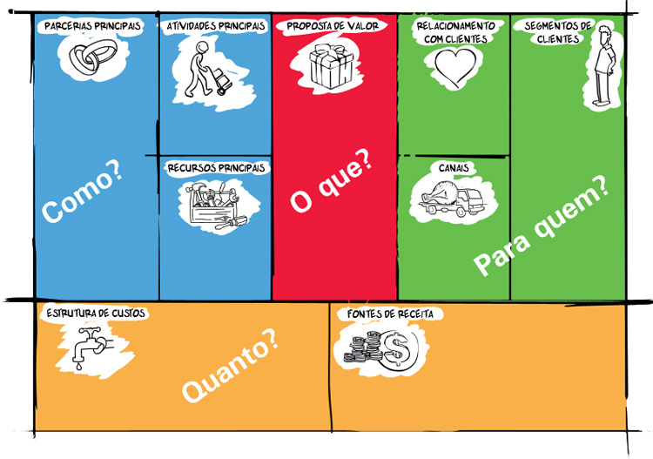
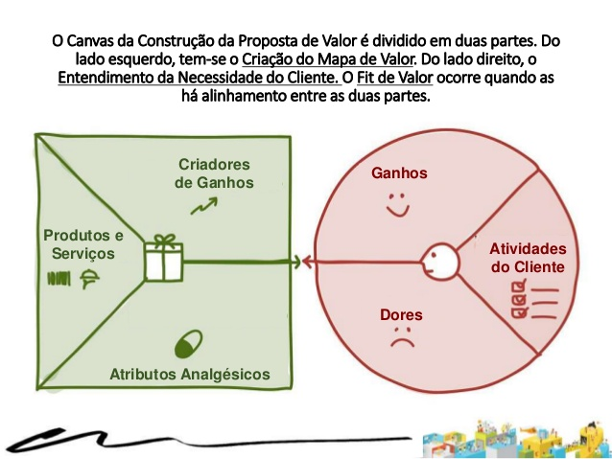
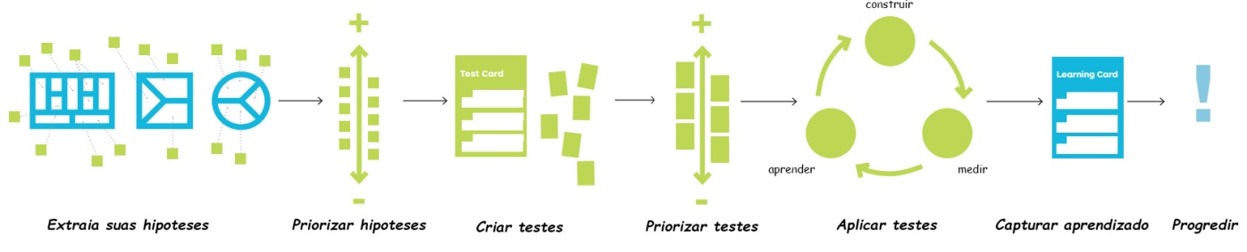
Ferramentas

Slide 9


Slide 10
Perfil / Características empreendedoras

Slide 11
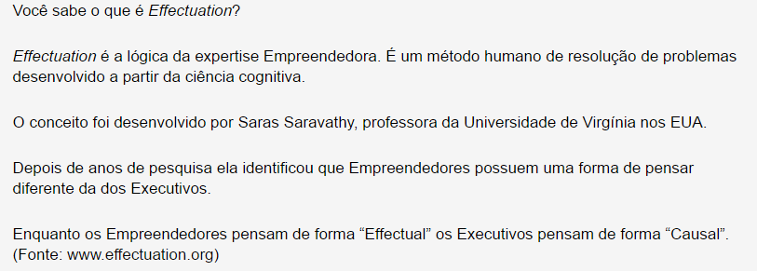
Método Effectuation

Slide 12
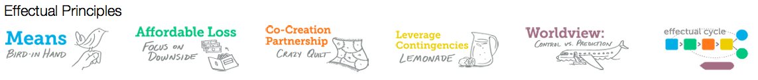
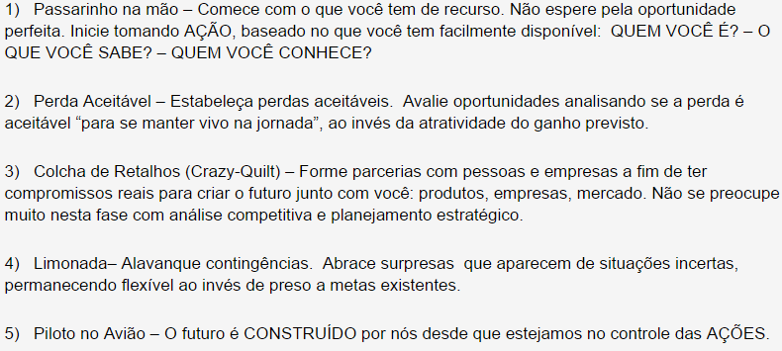

Slide 13
Effectuation
Quem eu sou?
O que sei fazer?
Quem eu conheço?

Slide 14


Slide 15
Quais características você se identifica?
Disposição a assumir riscos
Autoconfiança
Pró atividade
Paixão
Senso de oportunidade
Otimismo
Independência
Criatividade
Liderança carismática
Habilidade de relacionamento

Slide 16
Quais características você se identifica?
Positividade
Organização
Criatividade
Inovação
Foco

Slide 17

Análise histórica
“aquele que assume riscos e começa algo novo”.

Slide 18

Análise Histórica
Estabelecimento das novas rotas comerciais.

Slide 19
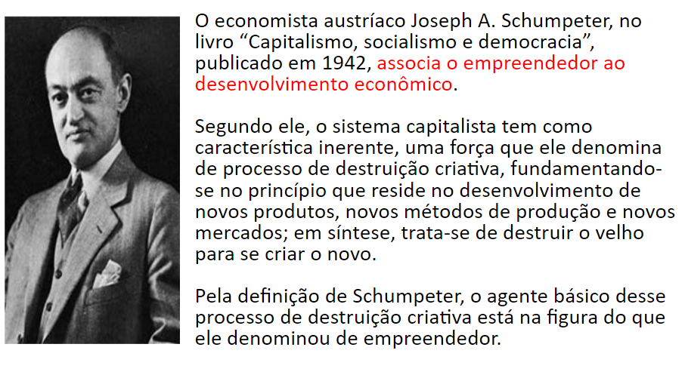
Análise Histórica

Slide 20
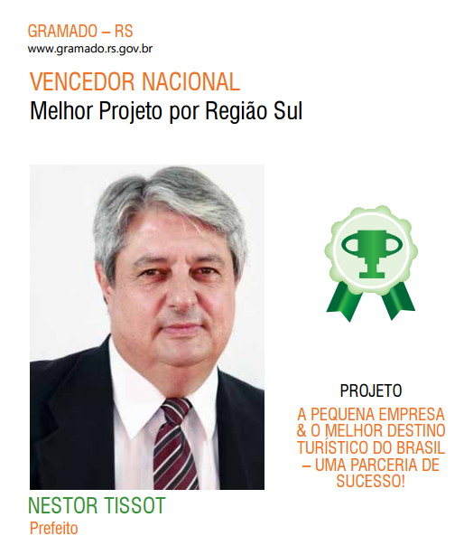
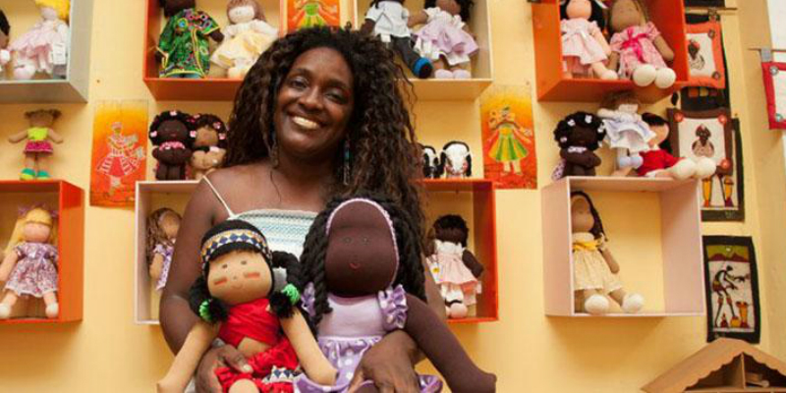
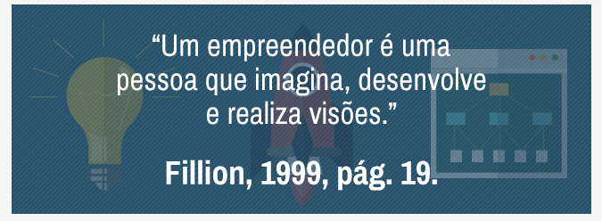
Análise Histórica e hoje em dia
Notes:
http://pretapretinha.com.br/
http://homolog.prefeitoempreendedor.sebrae.com.br/livros/pdf-livro/livro-ix.pdf

Slide 21
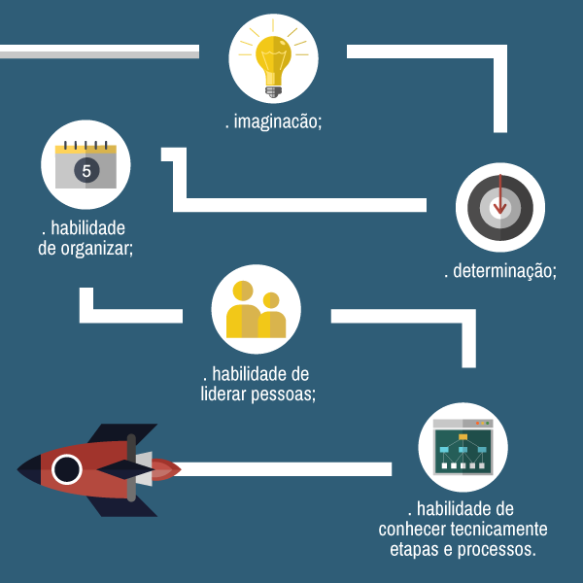

Slide 22
Vídeos

Slide 23
Pense por alguns instantes
Como será sua vida profissional daqui à...
2 anos?
5 anos?
6 anos?

Slide 24
Empreendedorismo
Curso de Informática para Internet
Profa. Raquel Lira
raquel.lira@igarassu.ifpe.edu.br

